Slide 1
Universidade Aberta do SUS – UNASUS Universidade Federal de Pelotas Especialização em Saúde da Família Modalidade a Distância
QUALIFICAÇÃO DA ATENÇÃO AOS ESCOLARES DA ESCOLA DE ENSINO FUNDAMENTAL BENFICA, NA CIDADE DE RIO BRANCO – ACRE
Aluna :Alexsandra Andrade
Orientador: Ailton Brant
Fevereiro, 2015

Slide 2
Introdução
O Programa Saúde na Escola (PSE), foi instituído pelo Decreto Presidencial nº 6.286, de 5 de dezembro de 2007.
Resulta do trabalho integrado entre o Ministério da Saúde e o Ministério da Educação, na perspectiva de ampliar as ações específicas de saúde aos alunos da rede pública de ensino: Ensino Fundamental, Ensino Médio, Rede Federal de Educação Profissional e Tecnológica, Educação de Jovens e Adultos (BRASIL, 2008b)

Slide 3
Introdução
Caracterização do Município de Rio Branco:
Localiza-se no estado do Acre;
336.038 habitantes;
Oferece 03 níveis de atenção à saúde;
Sistema de Saúde: Público, Privado e Convênio Publico e Privado.

Slide 4
Introdução
Sistema de Saúde do Município de Rio Branco:
46 Unidades Básicas de Saúde (UBS);
Temos 53 equipes da Estratégia Saúde da Família (ESF);
02 Núcleos de Apoio à Saúde da Família (NASF);
01 Centro de Especialidades Odontológicas (CEO);
08 Centros de Saúde;
04 Unidades de Referência da Atenção Primária;
Hospital das Clínicas e Hospital de Urgência e Emergência

Slide 5
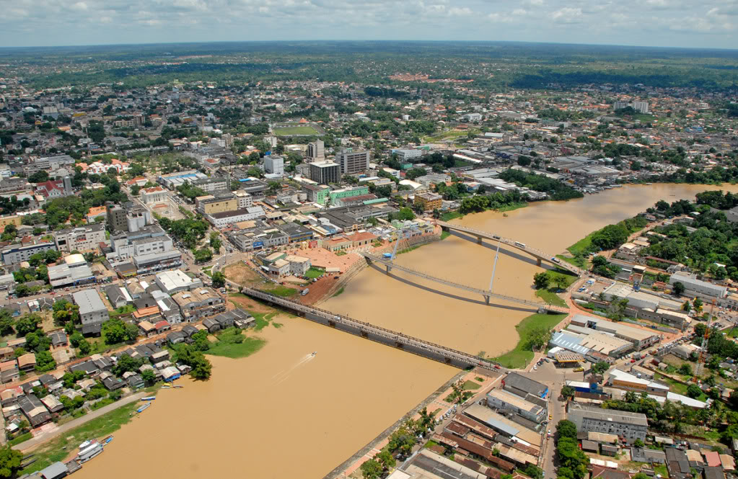

Slide 6
Introdução
Caracterização da USF Vila Acre:
Localizada na zona urbana da cidade de Rio Branco, situada em uma região periférica do bairro Vila Acre.
Tendo uma abrangência populacional de 1209 famílias;
Tem como segmento a URAP Claudia Vitorino;
Contamos com 17 profissionais, sendo: 1 enfermeira assistencial, uma enfermeira do Programa de Saúde na Escola (PSE), 1 coordenadora, 1 técnica de enfermagem, 1 médico, 1 cirurgião-dentista, 1 auxiliar de dentista, 9 Agentes Comunitários de Saúde (ACS) e 1 profissional da limpeza.
PSE antes da intervenção

Slide 7
Objetivos e Metas
Objetivo Geral:
Melhorar a atenção à saúde dos escolares da Escola de ensino fundamental Benfica, de abrangência da UBS Vila Acre - AC.

Slide 8
Metodologia
Ações:
Foram realizadas com base nos eixos:
Eixo de Monitoramento e Avaliação (M&A)
Eixo de Organização e Gestão do Serviço (OGS)
Eixo de Engajamento Público (EP)
Eixo de Qualificação da Prática Clínica (QPC)

Slide 9
Metodologia
Logística:
Foram utilizados:
Caderno de Atenção Básica – Saúde na Escola do Ministério da Saúde, 2009.
Teste de Snellen
Ficha espelho prevista pelo curso de especialização UFPel;
Planilha eletrônica de coleta de dados, produzida e distribuída pela UFPel;

Slide 10
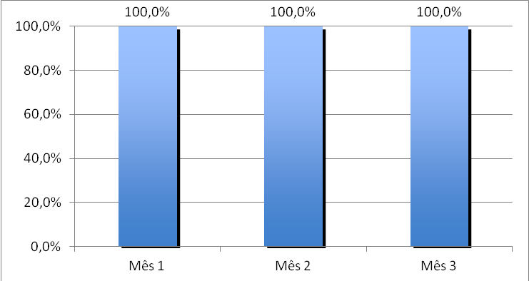
Objetivos, Metas e Resultados
Relativos ao objetivo 1: Ampliar a cobertura da atenção à saúde na escola.
Meta 1.1: Ampliar a cobertura das ações na escola para 100% das crianças, adolescentes e jovens matriculados na escola alvo da intervenção.
1º mês 688 alunos
2º mês 688 alunos
3º mês 688 alunos
Figura 1: Gráfico indicativo da proporção de crianças, adolescentes e jovens matriculadas na escola alvo submetidas às ações em saúde.

Slide 11
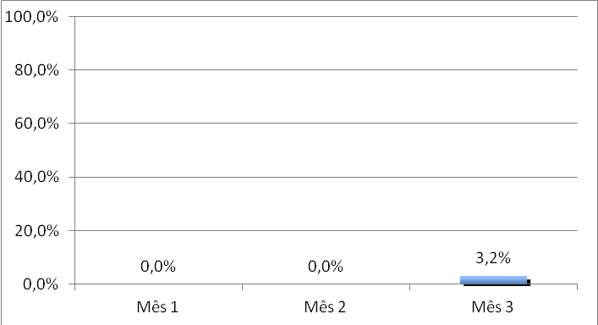
Objetivos, Metas e Resultados
Relativos ao objetivo 2:. Melhorar a qualidade da atenção à saúde na escola.
Meta 2.1: Realizar avaliação clínica e psicossocial de 100% das crianças, adolescentes e jovens matriculados na escola alvo.
1º mês 0 alunos
2º mês 0 alunos
3º mês 22 alunos
Figura 2: Gráfico indicativo da proporção de crianças, adolescentes e jovens matriculadas na escola alvo com avaliação clínica e psicossocial.

Slide 12
Objetivos, Metas e Resultados
Meta 2.2: Realizar aferição da pressão arterial de 100% das crianças, adolescentes e jovens matriculados na escola alvo.
1º mês 554 alunos
2º mês 554 alunos
3º mês 554 alunos
Figura 3: Gráfico indicativo da proporção de crianças, adolescentes e jovens matriculadas na escola alvo com aferição de Pressão arterial.

Slide 13
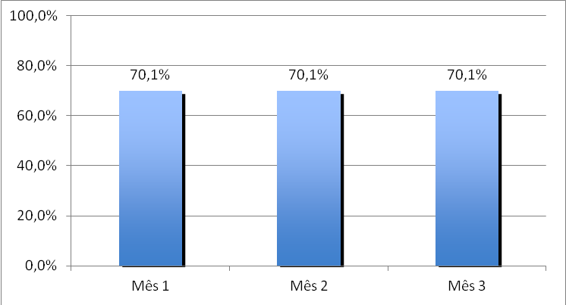
Objetivos, Metas e Resultados
Metas 2.3: Realizar avaliação da acuidade visual em 100% das crianças, adolescentes e jovens matriculados na escola alvo.
1º mês 482 alunos
2º mês 482 alunos
3º mês 482 alunos
Figura 4: Gráfico indicativo da proporção de crianças, adolescentes e jovens matriculadas na escola alvo com avaliação da acuidade visual.

Slide 14
Objetivos, Metas e Resultados
Meta 2.4: Realizar avaliação da audição em 100% das crianças, adolescentes e jovens matriculadas na escola alvo
Não foi realizada porque:
Falta de tempo, disponibilizado pela escola;
Falta de “comprometimento/aceitação” por parte dos professores;
Não houve “retorno” dos questionários e nem escolares encaminhados para avaliação, em tempo hábil.

Slide 15
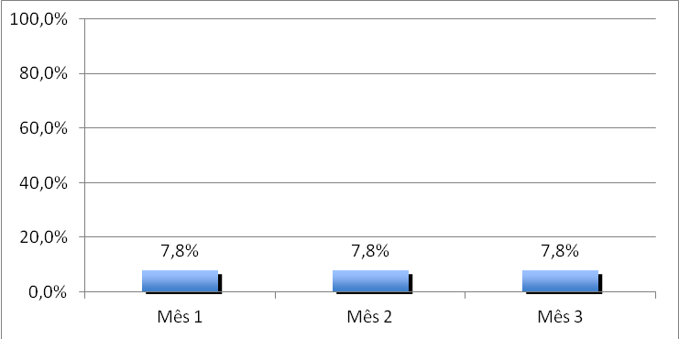
Objetivos, Metas e Resultados
Meta 2.5: Atualizar o calendário vacinal de 100% das crianças, adolescentes e jovens matriculados na escola alvo.
1º mês 54 alunos
2º mês 54 alunos
3º mês 54 alunos
Figura 5: Gráfico indicativo da proporção de crianças, adolescentes e jovens matriculadas na escola alvo com atualização do calendário vacinal.

Slide 16
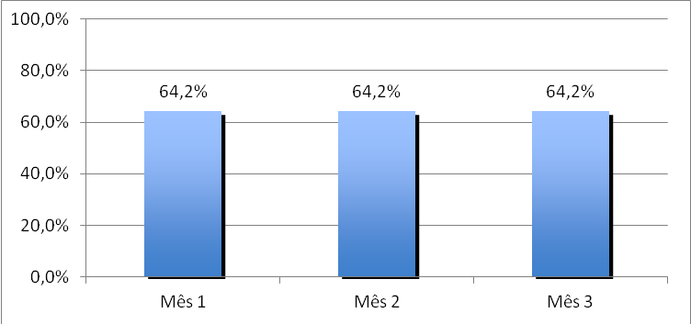
Objetivos, Metas e Resultados
Meta 2.6: Realizar avaliação nutricional em 100% das crianças, adolescentes e jovens matriculados na escola alvo.
1º mês 442 alunos
2º mês 442 alunos
3º mês 442 alunos
Figura 6: Gráfico indicativo da proporção de crianças, adolescentes e jovens matriculadas na escola alvo com avaliação nutricional.

Slide 17
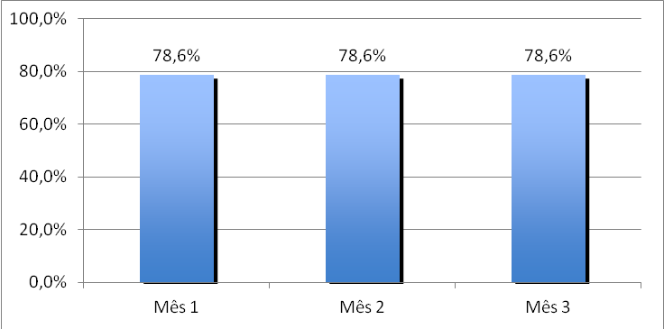
Objetivos, Metas e Resultados
Meta 2.7: Realizar avaliação da saúde bucal em 100% das crianças, adolescentes e jovens matriculados na escola alvo.
1º mês 541 alunos
2º mês 541 alunos
3º mês 541 alunos
Figura 7: Gráfico indicativo da proporção de crianças, adolescentes e jovens matriculadas na escola alvo com avaliação saúde bucal.

Slide 18
Objetivos, Metas e Resultados
Relativos ao objetivo 3: Melhorar a adesão às ações na escola
Meta 3.1: Fazer busca ativa de 100% das crianças, adolescentes e jovens que não compareceram às ações realizadas na escola.
Falta de tempo;
Os profissionais da escola já estavam reclamando de tantas atividades que estavam sendo realizadas na escola.
Dos 172 escolares faltosos ao longo dos 3 meses, nenhum foi buscado durante a intervenção;

Slide 19
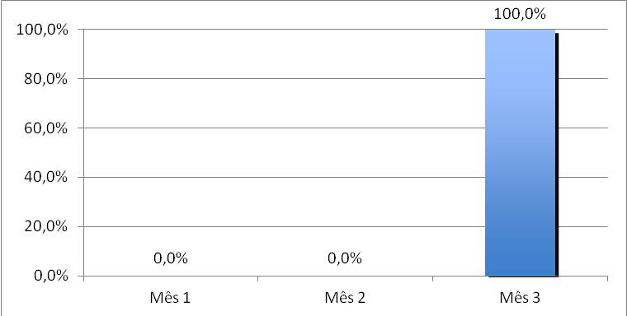
Objetivos, Metas e Resultados
Relativos ao objetivo 4: Melhorar o registro das informações.
Meta 4.1: Manter, na UBS, registro atualizado em planilha e/ou prontuário de 100% das crianças, adolescentes e jovens matriculados na escola alvo.
1º mês 0 alunos
2º mês 0 alunos
3º mês 688 alunos
Figura 8: Gráfico indicativo da proporção de crianças, adolescentes e jovens matriculadas na escola alvo com registros atualizados na USF.

Slide 20
Objetivos, Metas e Resultados
Relativos ao Objetivo 5. Promover a saúde das crianças, adolescentes e jovens
Metas 5.1: Proporcionar orientação nutricional para 100% das crianças, adolescentes e jovens matriculados na escola alvo.
1º mês 688 alunos
2º mês 688 alunos
3º mês 688 alunos
Figura 9: Gráfico indicativo da proporção de crianças, adolescentes e jovens matriculadas na escola alvo com que receberam orientação nutricional.

Slide 21
Objetivos, Metas e Resultados
Meta 5.2: Orientar 100% das crianças, adolescentes e jovens matriculados na escola alvo sobre prevenção de acidentes (conforme faixa etária).
Não aceitação por parte da coordenadora pedagógica da escola;
Problema ambiental – enchente de Tarauacá – interrompeu o apoio do corpo de bombeiros.
Dos 688 alunos, 0 alunos foram orientados quanto ao tema.

Slide 22
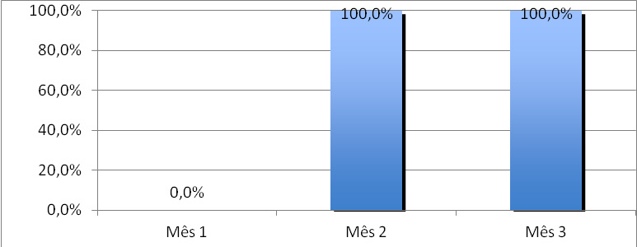
Objetivos, Metas e Resultados
Meta 5.3: Orientar 100% das crianças, adolescentes e jovens matriculados na escola alvo para prática de atividade física.
1º mês 0 alunos
2º mês 688 alunos
3º mês 688 alunos
Figura 10: Gráfico indicativo da proporção de crianças, adolescentes e jovens matriculadas na escola alvo com que receberam orientação para prática de atividade física.

Slide 23
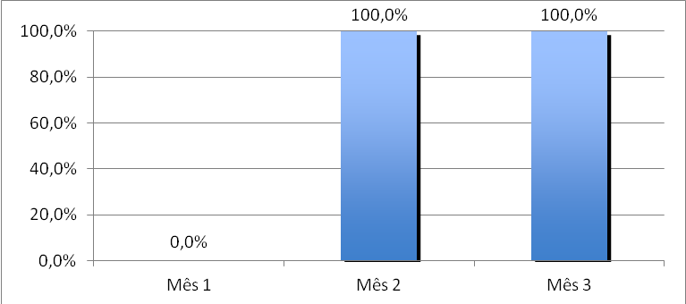
Objetivos, Metas e Resultados
Meta 5.4: Orientar 100% das crianças, adolescentes e jovens matriculados na escola alvo para o reconhecimento e prevenção de bullying.
1º mês 0 alunos
2º mês 688 alunos
3º mês 688 alunos
Figura 11: Gráfico indicativo da proporção de crianças, adolescentes e jovens matriculadas na escola alvo com que receberam orientação quanto ao bullying.

Slide 24
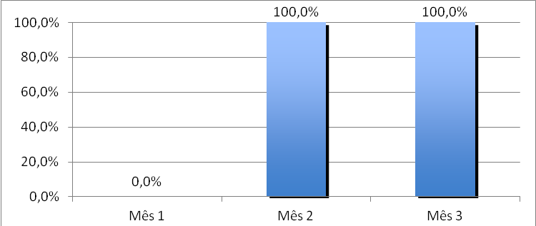
Objetivos, Metas e Resultados
Meta 5.5: Orientar 100% das crianças, adolescentes e jovens matriculados na escola alvo para o reconhecimento das situações de violência e sobre os direitos assegurados às vítimas de violência.
1º mês 0 alunos
2º mês 688 alunos
3º mês 688 alunos
Figura 12: Gráfico indicativo da proporção de crianças, adolescentes e jovens matriculadas na escola alvo com que receberam orientação sobre violência.

Slide 25
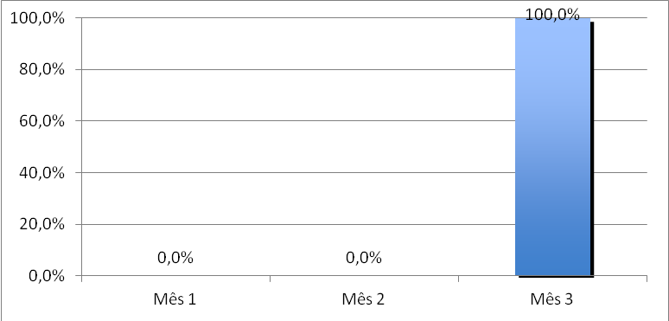
Objetivos, Metas e Resultados
Meta 5.6: Orientar 100% das crianças, adolescentes e jovens matriculados na escola alvo sobre os cuidados com o ambiente para promoção da saúde.
1º mês 0 alunos
2º mês 0 alunos
3º mês 688 alunos
Figura 13: Gráfico indicativo da proporção de crianças, adolescentes e jovens matriculadas na escola alvo com que receberam orientação sobre cuidados com o ambiente para promoção da saúde.

Slide 26
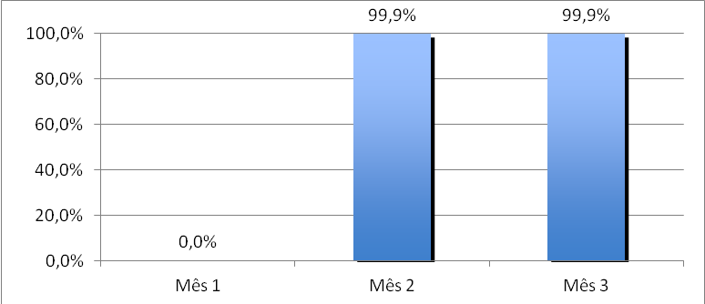
Objetivos, Metas e Resultados
Meta 5.7: Orientar 100% das crianças, adolescentes e jovens matriculados na escola alvo sobre higiene bucal
1º mês 0 alunos
2º mês 687 alunos
3º mês 687 alunos
Figura 14: Gráfico indicativo da proporção de crianças, adolescentes e jovens matriculadas na escola alvo com que receberam orientação sobre higiene bucal.

Slide 27
Objetivos, Metas e Resultados
Meta 5.8: Orientar 100% dos adolescentes e jovens matriculados na escola alvo sobre os riscos do uso de álcool e drogas.
Não aceitação da escola.
Atividade realizada pela Policia Militar do município – PMAC;
Dos 688 alunos nenhum escolar recebeu orientado quanto ao tema;
Lembrando que o tema não foi trabalhado por mim.

Slide 28
Objetivos, Metas e Resultados
Metas 5.9: Orientar 100% dos adolescentes e jovens matriculados na escola alvo sobre os riscos do tabagismo.
Não aceitação da escola.
Atividade realizada pela Policia Militar do município – PMAC;
Dos 688 alunos nenhum escolar recebeu orientado quanto ao tema;
Lembrando que o tema não foi trabalhado por mim.

Slide 29
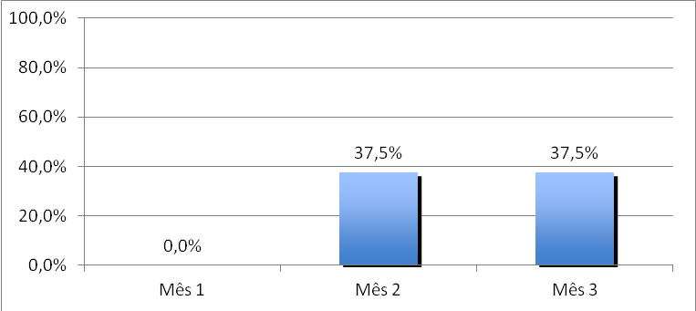
Objetivos, Metas e Resultados
Metas 5.10: Orientar 100% dos adolescentes e jovens matriculados na escola alvo sobre Doenças Sexualmente transmissíveis - DSTs.
1º mês 0 de 48 alunos
2º mês 18 de 48 alunos
3º mês 18 de 48 alunos
Figura 15: Gráfico indicativo da proporção de crianças, adolescentes e jovens matriculadas na escola alvo com que receberam orientação sobre Doenças Sexualmente transmissíveis - DSTs.

Slide 30
Objetivos, Metas e Resultados
Metas 5.11: Orientar 100% dos adolescentes e jovens matriculados na escola alvo sobre prevenção de gravidez na adolescência.
1º mês 0 de 48 alunos
2º mês 18 de 48 alunos
3º mês 18 de 48 alunos
Figura 16: Gráfico indicativo da proporção de crianças, adolescentes e jovens matriculadas na escola alvo com que receberam orientação sobre prevenção de gravidez na adolescência.

Slide 31
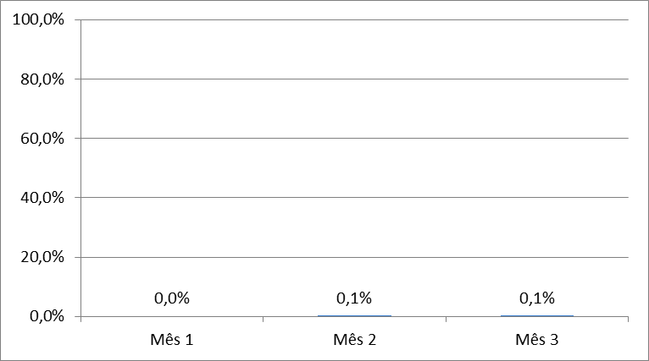
Objetivos, Metas e Resultados
Resultado referente à saúde bucal dos escolares
Relativos ao objetivo 1: Ampliar a cobertura da atenção à saúde bucal dos escolares.
Meta 1.1: Ampliar a cobertura de ação coletiva de exame bucal com finalidade epidemiológica em 100% dos escolares da escola foco da intervenção.
1º mês 0 alunos
2º mês 1 alunos
3º mês 1 alunos
Figura 17: Gráfico indicativo da proporção de crianças, adolescentes e jovens matriculadas na escola alvo, participantes de ação coletiva de exame bucal.

Slide 32
Objetivos, Metas e Resultados
Meta 1.2: Ampliar a cobertura de primeira consulta odontológica programática para 100% dos escolares da escola foco da intervenção.
Falta de tempo do profissional dentista;
Motivos particulares do profissional;
Dos 688 alunos nenhum foi contemplado por esta atividade.

Slide 33
Objetivos, Metas e Resultados
Relativos ao objetivo 2: Melhorar a qualidade da atenção à saúde bucal dos escolares.
Meta 2.1 - Ampliar a cobertura de primeira consulta odontológica programática em 100% dos escolares classificados com necessidade de tratamento (grupos C1, E ou F).
Falta de tempo do profissional dentista;
Motivos particulares do profissional;
Dos 688 alunos nenhum foi contemplado por esta atividade.

Slide 34
Objetivos, Metas e Resultados
Meta 2.2 - Realizar pelo menos uma escovação supervisionada com creme dental em 100% dos escolares.
1º mês 541 alunos
2º mês 541 alunos
3º mês 541 alunos
Figura 18: Gráfico indicativo da proporção de crianças, adolescentes e jovens matriculadas na escola alvo, participantes da escovação dental supervisionada.

Slide 35
Objetivos, Metas e Resultados
Meta 2.3 - Realizar pelo menos quatro aplicações de gel fluoretado com escova dental em 100% dos escolares de alto risco para doenças bucais (grupos D, E ou F).
Meta 2.4 - Concluir o tratamento dentário em 100% dos escolares com primeira consulta odontológica programática.
Falta de tempo do profissional dentista;
Motivos particulares do profissional;
Dos 688 alunos nenhum foi contemplado por esta atividade.

Slide 36
Objetivos, Metas e Resultados
Relativos ao objetivo 3 : Melhorar a adesão ao atendimento em saúde bucal.
Meta 3.1. Fazer busca ativa de 100% dos escolares encaminhados e que não compareceram para a primeira consulta odontológica programática
Meta 3.2: Fazer busca ativa de 100% dos escolares faltosos com a primeira consulta odontológica programática às consultas subsequentes.
Relativos ao objetivo 4: Melhorar o registro das informações
Meta 4.1. Manter registro atualizado em planilha e/ou prontuário de 100% dos escolares com primeira consulta odontológica programática.

Slide 37
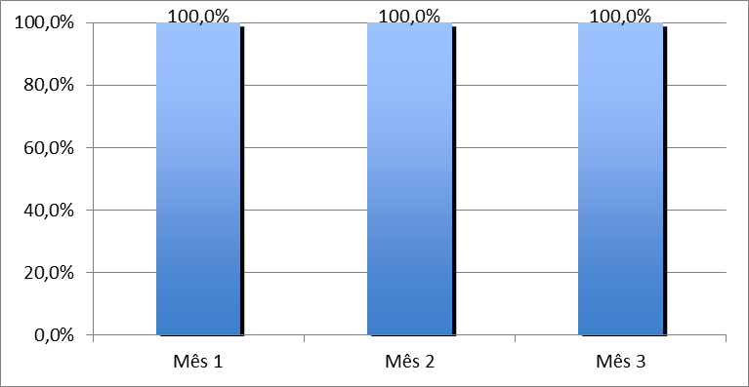
Objetivos, Metas e Resultados
Relativos ao objetivo 5: Promover a saúde bucal dos escolares.
Meta 5.1. Fornecer orientações sobre higiene bucal para 100% dos escolares da escola foco da intervenção.
1º mês 688 alunos
2º mês 688 alunos
3º mês 688 alunos
Figura 19: Gráfico indicativo da proporção de crianças, adolescentes e jovens matriculadas na escola alvo, com orientação sobre higiene bucal.

Slide 38
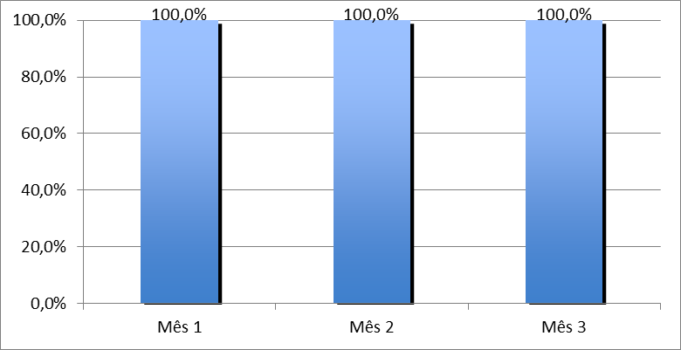
Objetivos, Metas e Resultados
Meta 5.2 - Fornecer orientações sobre dieta para 100% dos escolares da escola foco da intervenção.
1º mês 688 alunos
2º mês 688 alunos
3º mês 688 alunos
Figura 20: Gráfico indicativo da proporção de crianças, adolescentes e jovens matriculadas na escola alvo, com orientação sobre dieta.

Slide 39
Resultados
As ações programadas não foram todas realizadas por motivos diversos e relacionados a própria organização da escola.
Apesar disto, obtive pontos positivos em toda a intervenção, como o diagnostico e encaminhamento de escolares com déficit visual, sobrepeso, baixo peso, carteira de vacinação atrasada, dentre outros.
A intervenção foi voltada para todos os alunos matriculados na escola Benfica, com objetivo de melhorar à atenção ao Programa Saúde na Escola – PSE.

Slide 40
Discussão
A intervenção proporcionou aos estudantes da escola Benfica , uma maior/melhor assistência, ampliando os serviços oferecidos, que normalmente se resumem a cobertura vacinal.
Para a unidade básica, este projeto auxiliou a melhorar os registros, qualificação e preparação da equipe para o Programa Saúde na Escola. As avaliações foram intensificadas e as investigações foram realizadas com maior qualidade.
Identifiquei estudantes com picos hipertensivos, problema oftalmológico, baixo peso e sobrepeso e problemas psicológicos.

Slide 41
Discussão
A intervenção foi de grande importância para o “andamento” do serviço da unidade.
Existe tempo e profissionais suficientes para realizar o programa de saúde na escola com zelo e qualidade, o que ainda está faltando é maior fiscalização por parte da secretária de saúde, capacitação aos profissionais de saúde e de educação, maior dedicação por parte dos profissionais envolvidos e estimular os profissionais a atuarem nesta nova área.

Slide 42
Reflexão crítica sobre o processo de aprendizado
Inicie esta intervenção com uma visão diferente do que foi vivenciada;
O trabalho desenvolvido por mim foi de grande importância para o PSE.
Obtive bastante aprendizado ao longo deste trabalho;
Todo material estudado me capacitou, não só como profissional para esta intervenção, mas para uma vida profissional mais centrada e com a dedicação necessária para o que é vivenciado ao longo da minha jornada de trabalho, a frente de outros profissionais.

Slide 43
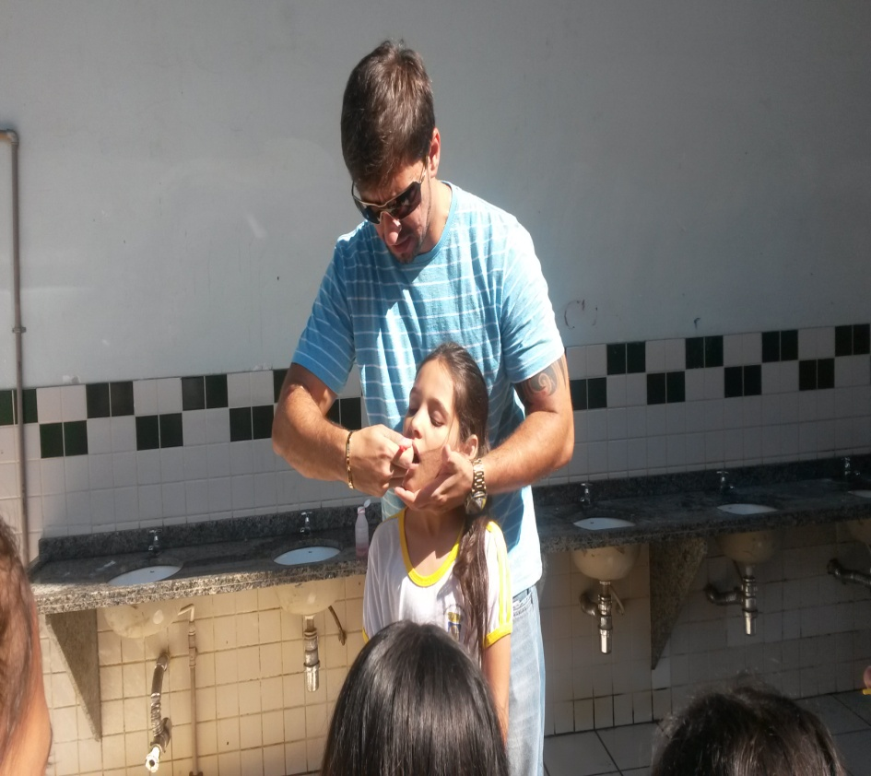
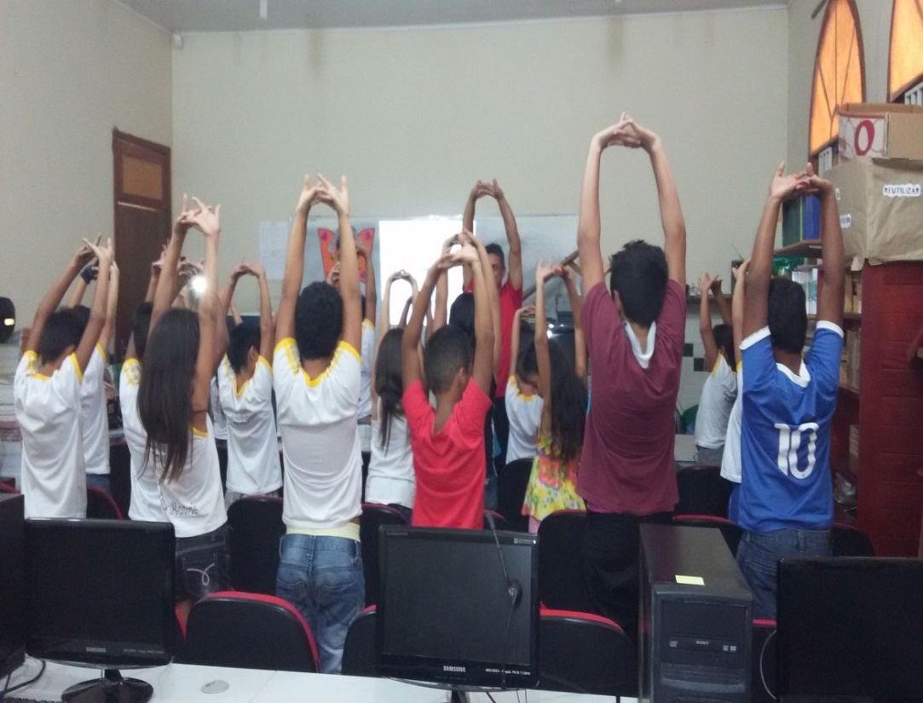
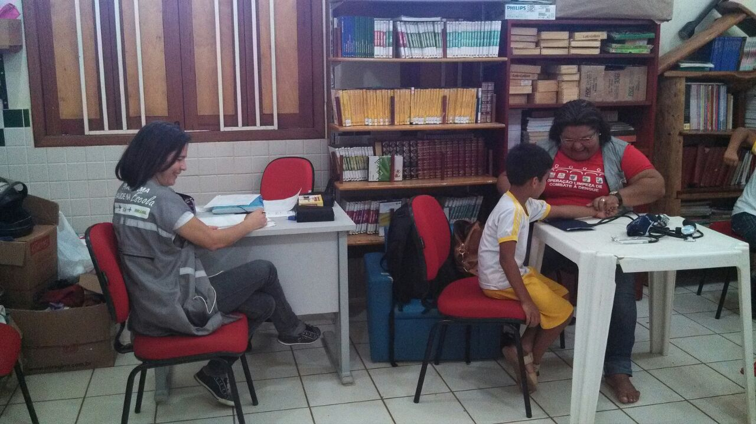

Slide 44
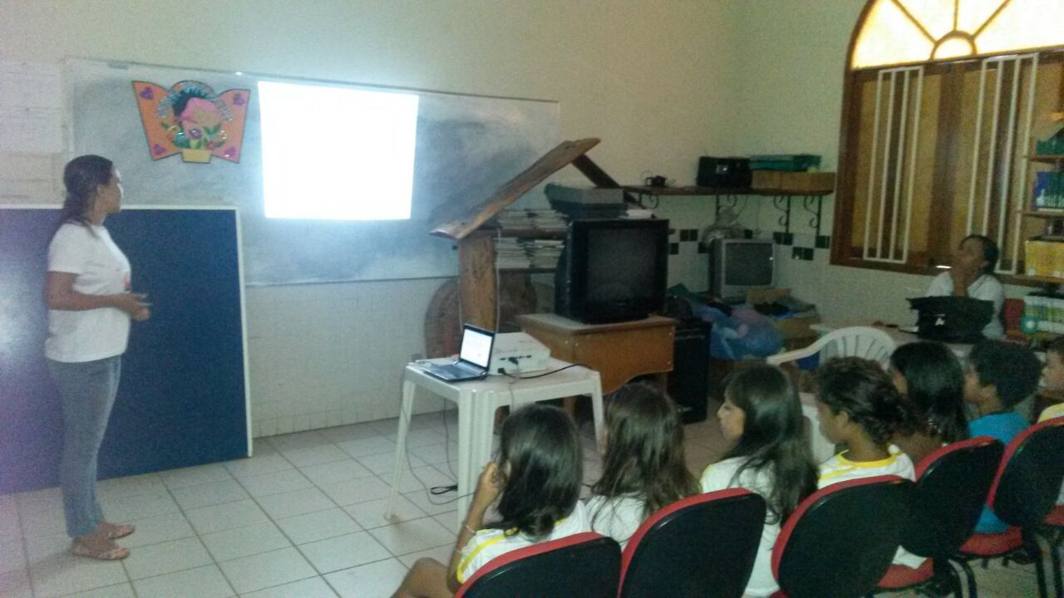
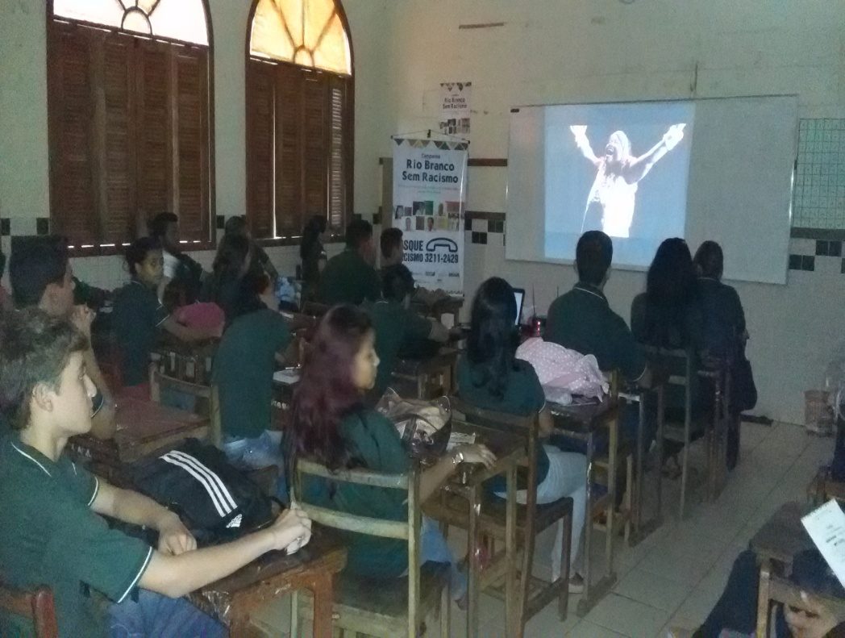
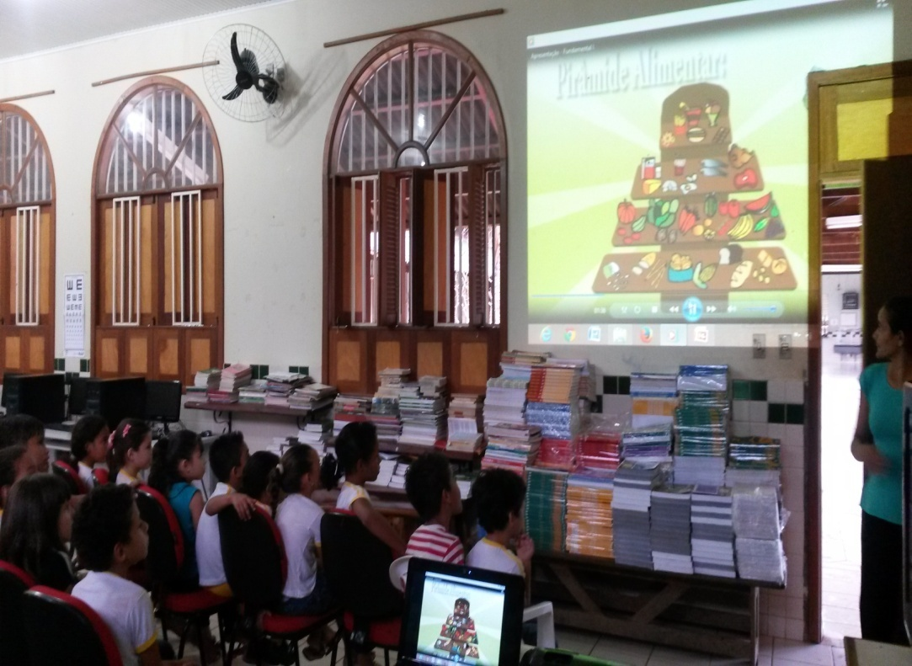

Slide 45
OBRIGADA!!

